Slide 1
KỸ THUẬT SỐ
Nội dung
1. Các khái niệm cơ bản- các hệ thống số
2. Các hàm-cổng Logic cơ bản
3. Đại số Boolean và thiết kế Logic
4. FLIP-FLOP
5. Mạch dịch chuyển
6. Mạch đếm
7. Mạch Mã hóa – Giải mã
8. Mạch đa hợp – Giải đa hợp

Slide 2
KỸ THUẬT SỐ
Tài liệu tham khảo
1. giáo trình mạch số tập 1 & 2 , Nguyễn Hữu Phương Năm 1986.
2. Giáo trình vi mạch số , Trần Thanh Mai , 1998.
3. Sơ đồ chân Linh kiện bán dẫn, Dương Minh Trí, 1992.
4. DIGITAL SYSTEM RONALD J. TOCCI
5. Giáo trình Kỹ thuật số - Trường CĐLTT

Slide 3
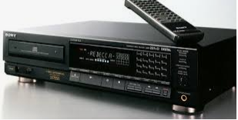

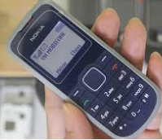

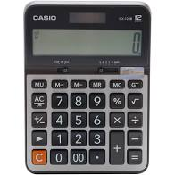

KỸ THUẬT SỐ
I. Các khái niệm căn bản
1. Giới thiệu

Slide 4
KỸ THUẬT SỐ
I. Các khái niệm căn bản
1. Giới thiệu
2. Ưu khuyết điểm
* Ưu điểm
- Dể thực hiện các phép toán số học.
- Tính chống nhiễu và chống méo dạng cao.
- Dể lưu trữ và truy xuất.
- Thuận lợi cho công nghệ chế tạo tích hợp thành IC.
- Dể thiết kế lắp ráp và sửa chữa.

Slide 5
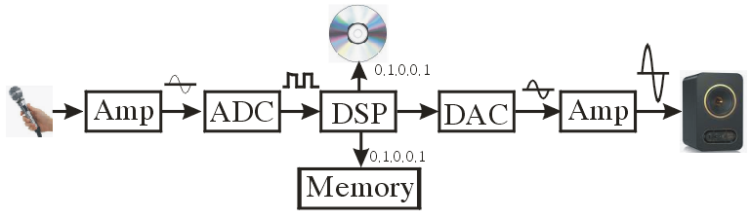
KỸ THUẬT SỐ
I. Các khái niệm căn bản
1. Giới thiệu
2. Ưu khuyết điểm
* Ưu điểm
* Khuyết điểm
ADC và DAC
Analog to Digital converter, Digital to Analog converter

Slide 6
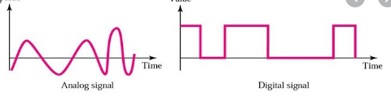
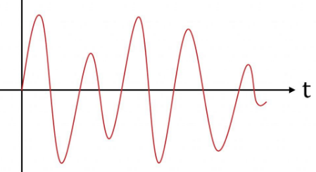
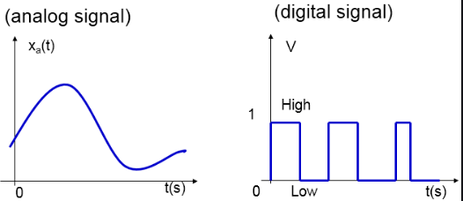
KỸ THUẬT SỐ
I. Các khái niệm căn bản
1. Giới thiệu
2. Ưu khuyết điểm
3. Mạch Tương Tự - Mạch Số
-Tín hiệu: Tín hiệu là một nguồn biến thiên về biên độ theo thời gian. Đường biểu diển của tín hiệu là dạng sóng

Slide 7
KỸ THUẬT SỐ
I. Các khái niệm căn bản
1. Giới thiệu
2. Ưu khuyết điểm
3. Mạch Tương Tự - Mạch Số
- Mạch tương tự: Là mạch xử lý tín hiệu tương tự, là tín hiệu có biên độ liên tục theo thời gian.
- Mạch số: Là mạch xử lý tín hiệu số, là tín hiệu sóng (gọi là tín hiệu nhị phân) có dạng xung mà biên độ gồm có 2 mức:
+ Mức cao hay còn gọi là mức 1: Là mức mà tại đó xung có xuất hiện. Đối với TTL mức cao có tầm điện áp từ 2,4v đến 5v.
+ Mức thấp hay còn gọi là mức 0 : Là mức tín hiệu mà tại đó xung không xuất hiện. Đối với TTL mức thấp có tầm điện áp từ 0v đến 0,8v.

Slide 8


I. Các khái niệm căn bản
II. Các hệ thống số
1. Hệ Thống Số Thập Phân: (Decimal: D)
Có nhiều hệ thống số mà trong đó có một hệ thống số quen thuộc chúng ta đang sử dụng hàng ngày đó là hệ thống số thập phân hay còn gọi là hệ 10. Hệ thống này dùng 10 con số từ số 0 đến số 9. Ta xét cách biểu diển nó như sau

Slide 9


I. Các khái niệm căn bản
II. Các hệ thống số
1. Hệ Thống Số Thập Phân: (Decimal: D)
2. Hệ Thống Số Nhị Phân: (Binary: B)
Mạch điện tử không thể làm việc ở 10 trạng thái khác nhau một cách chính xác, nhưng mạch lại có thể làm việc ở hai trạng thái rất tin cậy như Transistor dẫn hay không dẫn, đèn Led sáng hay tắt... Từ đó người ta nghĩ đến hệ thống số nhị phân chỉ sử dụng có hai con số 0 và 1 để diển tả
Xét số nhị phân sau và cách tính giá trị của nó ở hệ thập phân

Slide 10
I. Các khái niệm căn bản
II. Các hệ thống số
1. Hệ Thống Số Thập Phân: (Decimal: D)
2. Hệ Thống Số Nhị Phân: (Binary: B)
101101
Một ký số trong hệ số nhị phân được gọi là Bit (Binary digit) ví dụ như số nhị phân trên gồm có 6 Bit
Số nhị phân 11010 có giá trị bao nhiêu?
Làm tương tự như cách trên ta tìm được giá trị thực của nó
11010B = 26D

Slide 11
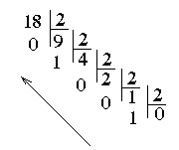
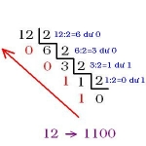
I. Các khái niệm căn bản
II. Các hệ thống số
1. Hệ Thống Số Thập Phân: (Decimal: D)
2. Hệ Thống Số Nhị Phân: (Binary: B)
* Cách đổi từ số thập phân sang nhị phân
Ví dụ: Đổi số 18_{D} sang số nhị phân
Vậy số 18_{D} = 10010_{B}

Slide 12
I. Các khái niệm căn bản
II. Các hệ thống số
1. Hệ Thống Số Thập Phân: (Decimal: D)
2. Hệ Thống Số Nhị Phân: (Binary: B)
* Cách đổi từ số thập phân sang nhị phân
Ta phân tích số thập phân ra thành từng phần tử là các số 2^{n}
42 = 32+8+2 = 2⁵ + 2³ + 2¹
Như vậy trong số nhị phân sẽ có các vị trí chứa con số 1 đó là vị trí 5,3,1. các vị trí còn lại chứa số 0
Do đó 42_{D} = 101010_{B}

Slide 13
I. Các khái niệm căn bản
II. Các hệ thống số
1. Hệ Thống Số Thập Phân: (Decimal: D)
2. Hệ Thống Số Nhị Phân: (Binary: B)
3. Hệ Thống Số thập lục Phân: (Hexa Decimal: H)
Hay còn gọi là hệ thống số 16 vì nó dùng 16 con số để diển tả, từ số 0 đến số 9 biểu diển bình thường còn từ số 10 đến số 15 nó dùng các mẫu tự tương ứng là A,B,C,D,E,F. Cũng như số thập phân quen thuộc cách đổi từ số Hex sang số thập phân theo qui luật như sau
Ví dụ:
số 7AC2 _{H} =7*16³ + 10*16² +12*16¹ + 2*16⁰
=28672 +2560 +192 +2 = 31426_{D}

Slide 14
I. Các khái niệm căn bản
II. Các hệ thống số
1. Hệ Thống Số Thập Phân: (Decimal: D)
2. Hệ Thống Số Nhị Phân: (Binary: B)
3. Hệ Thống Số thập lục Phân: (Hexa Decimal: H)
Liên hệ giữa số Hex và số nhị phân
Mỗi ký số của số Hex sẽ tương ứng với 4 bit của số nhị phân. Ví dụ như số 6_{H} có giá trị là 6_{D} và số nhị phân là 0110_{B} , số C _{H} có giá trị là 12_{D} và số nhị phân là 1100_{B} . Tương tự cho các ký số khác
Như vậy một ký số thập lục sẽ tương ứng với 4 bit nhị phân. Do đó số Hex có n ký số thì sẽ có 4*n bit số nhị phân hay có n nhóm bit số nhị phân. Đây cũng chính là phép biến đổi từ số Hex sang số nhị phân mà ta sẽ khảo sát sau

Slide 15
I. Các khái niệm căn bản
II. Các hệ thống số
1. Hệ Thống Số Thập Phân: (Decimal: D)
2. Hệ Thống Số Nhị Phân: (Binary: B)
3. Hệ Thống Số thập lục Phân: (Hexa Decimal: H)
Liên hệ giữa số Hex và số nhị phân
Ví dụ:
7AC2_{H} = 111 1010 1100 0010_{B}

Slide 16
I. Các khái niệm căn bản
II. Các hệ thống số
1. Hệ Thống Số Thập Phân: (Decimal: D)
2. Hệ Thống Số Nhị Phân: (Binary: B)
3. Hệ Thống Số thập lục Phân: (Hexa Decimal: H)
* Cách đổi từ số nhị phân sang số Hex:
Nếu có một số nhị phân cho trước ta chia số này ra thành từng nhóm 4 bit theo chiều từ phải sang trái, sau đó ứng với một nhóm ta sẽ được tương ứng một ký số Hex.
Ví dụ:
101.1010.0111_{B} = 5A7_{H}

Slide 17
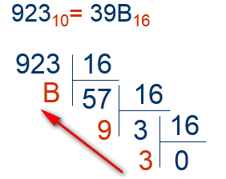

I. Các khái niệm căn bản
II. Các hệ thống số
1. Hệ Thống Số Thập Phân: (Decimal: D)
2. Hệ Thống Số Nhị Phân: (Binary: B)
3. Hệ Thống Số thập lục Phân: (Hexa Decimal: H)
* Cách đổi từ số thập phân sang số Hex:
Ta có thể đổi gián tiếp bằng cách đổi số D sang số B rồi đổi từ số B sang số Hex như đã biết. Cách thứ hai là ta đổi trực tiếp từ số D sang số Hex và cũng áp dụng cách đổi như từ số D sang số B nghĩa là ta lấy số D chia cho 16 cho đến khi kết quả bằng 0 thì dừng. Số Hex là kết quả số dư của các phép chia được tính từ dưới lên
Ví dụ:
1782_{D} = 6F6_{H}

Slide 18
I. Các khái niệm căn bản
II. Các hệ thống số
1. Hệ Thống Số Thập Phân: (Decimal: D)
2. Hệ Thống Số Nhị Phân: (Binary: B)
3. Hệ Thống Số thập lục Phân: (Hexa Decimal: H)
4. Hệ Thống Số bát Phân: (Octal: O)
Hệ thống số bát phân gọi tắt là hệ 8 vì nó dùng 8 ký số để biểu diển đó là từ số 0 đến số 7. Ý nghĩa các hàng số cũng tương tự như các hệ thống số đã biết.
Ví dụ: 137_{o} = 1X8² + 3X8¹ +7X8⁰ = 64+24+7 = 95_{D}
Cách chuyển đổi từ một số bát phân sang các hệ thống số khác và đổi ngược lại cũng có qui luật như hệ thống số nhị phân hay thập lục phân.
Điều đáng lưu ý là mỗi ký số của số bát phân tương ứng với 3 bit của số nhị phân. Ở ví dụ trên đã cho biết cách chuyển đổi từ một số bát phân sang số thập phân quen thuộc. Hệ bát phân đã có một thời dùng trong máy tính nhưng hiện nay không còn được sử dụng nữa

Slide 19
I. Các khái niệm căn bản
II. Các hệ thống số
1. Hệ Thống Số Thập Phân: (Decimal: D)
2. Hệ Thống Số Nhị Phân: (Binary: B)
3. Hệ Thống Số thập lục Phân: (Hexa Decimal: H)
4. Hệ Thống Số bát Phân: (Octal: O)
5. Bảng liên hệ giữa các hệ thống số

Slide 20
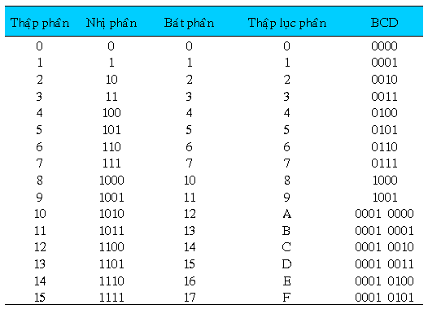

Slide 21
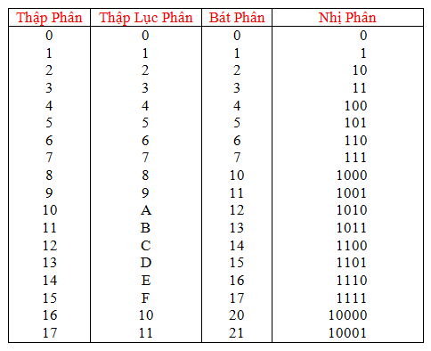

Slide 22
I. Các khái niệm căn bản
II. Các hệ thống số
1. Hệ Thống Số Thập Phân: (Decimal: D)
2. Hệ Thống Số Nhị Phân: (Binary: B)
3. Hệ Thống Số thập lục Phân: (Hexa Decimal: H)
4. Hệ Thống Số bát Phân: (Octal: O)
5. Bảng liên hệ giữa các hệ thống số
6. Chuyển đổi qua lại giữa các hệ thống số
Tổng quát:
Hệ thống số x bất kỳ có thể chuyển về hệ thống số thập phân
2 3 5 4 1_{x} = 2.x⁴ + 3.x³ + 5.x² + 4.x¹ + 1.x⁰

Slide 23
I. Các khái niệm căn bản
II. Các hệ thống số
1. Hệ Thống Số Thập Phân: (Decimal: D)
2. Hệ Thống Số Nhị Phân: (Binary: B)
3. Hệ Thống Số thập lục Phân: (Hexa Decimal: H)
4. Hệ Thống Số bát Phân: (Octal: O)
5. Bảng liên hệ giữa các hệ thống số
6. Chuyển đổi qua lại giữa các hệ thống số
Từ hệ thống số thập phân chuyển sang hê thống số x
Ta áp dụng quy tắc chia trực tiếp cho x. hay chuyển đổi gián tiếp qua hệ thống số nhị phân.
D→H; D→B→H; D→O; D→B→O

Slide 24
Bài tập
1.1) Đổi các số từ hệ thập phân sang hệ nhị phân, hệ thập lục phân:
31d, 1023d, 149d, 207d.
1.2) Đổi các số từ hệ nhị phân sang hệ thập phân, thập lục phân:
1000100011010010 ; 1101110010 ; 1011011.
1.3) Phải dùng một số nhị phân bao nhiêu bit để biểu diển các số thập phân từ 0 đến 521;1000.
1.4) Số lượng thập phân là bao nhiêu khi số nhị phân là :
1k, 4k, 8k, 1M, 4M. 8bit, 16bit, 20bit, 24bit, 32bit.
1.5) Dùng hệ thống số nhị phân thực hiện các phép cộng và trừ để kiểm tra các kết quả sau: 35+20=55 ; 18-6=12.
1.6) Đổi số Hex thành số Bin và Dec:
20, FE, BFF,2FFF.
1.7) Hãy viết mã nhị phân, thập phân, thập lục phân để nạp vào EPROM cho mạch đèn quảng cáo có 8 ngõ ra chạy theo các kiểu sau: Sáng chạy qua phải, chạy qua trái; Sáng dần tắt dần; sáng dồn.
1.8) Một bộ tộc da đỏ sau mùa thu hoạch lúa mì cân nặng 443kg, sau khi bán đi 156kg thì đem về cân lại còn 265kg. Hỏi bộ tộc ấy sử dụng hệ thống số gì ?.

Slide 25
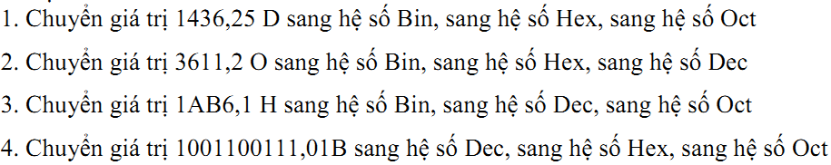



Bài tập

Slide 26



Bài tập

Slide 27

Bài tập
= 4790,0625 D

Slide 28




Bài tập

Slide 29



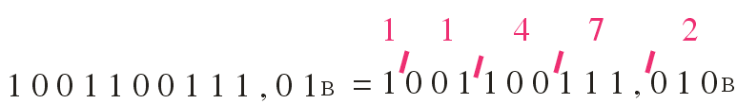

Bài tập

